Slide 1
HASíTÓTÁBLA Nyílt címzés – Négyzetes kiprobálás
Készítette:
Székely Robert

Slide 2
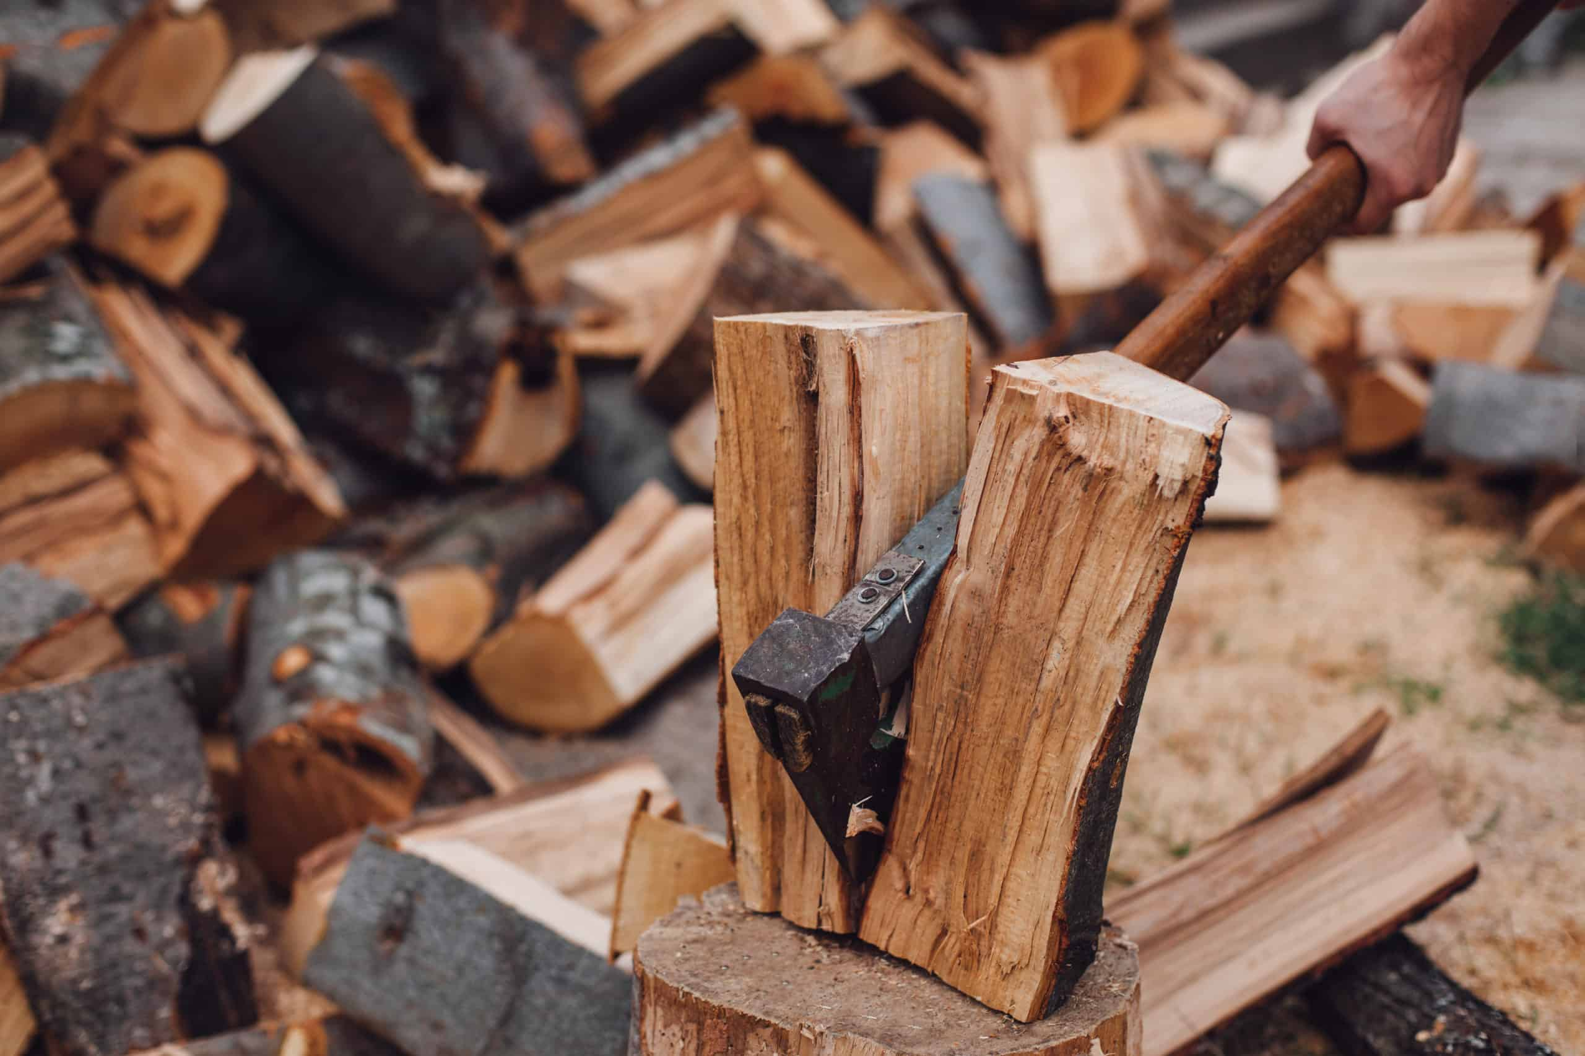
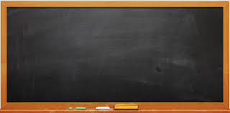
Mi is valójában a Hasítótábla?
Első olvasásra azt gondolnánk ,hogy hasításról vagy tábláról szó,de valójában így is van, csak előbb lássuk ezt pontosabban. ☺

Slide 3
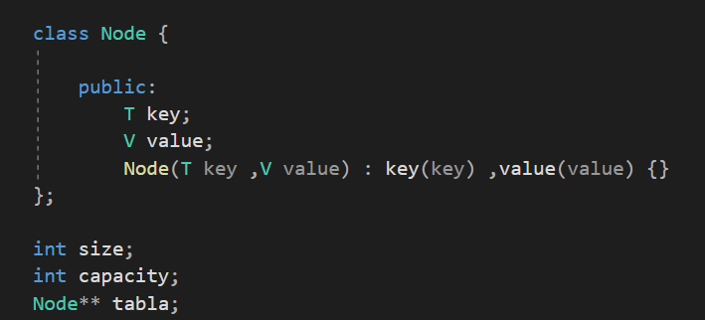
Valóban szükségünk lesz egy táblára, melyben kulcs – érték párokat tárolunk el.

Slide 4
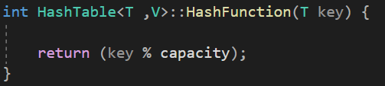
De mindez nem lesz elegendő, mivelhogy szükségünk van egy Hasító függvényre is, ami nagyon fontos szerepet vállal a Hasítótábla működésében.

Slide 5
Mostmár tudjuk mi az,hogy Hasítótábla ,de most beszéljünk kicsit a nyílt címzésről is ☺
A nyílt címzés a hasítótáblák egy olyan technikája ,mely nem engedélyezi meg egy indexen több értéknek a tárolását ,mint láncolást alkmazó hasítótáblák. Egy elem beszúrásakor a képlet által megadott kulcstól keressük az elem helyét ,ha ez foglalt akkor a kovetkező szabad helyre fog történni a beszúrás.

Slide 6
Mostmár tudjuk ,hogy mi a hasítótábla és a nyílt címzés, de még nem volt szó a négyzetes kiprobálásról
A négyzetes kiprobálást a nyílt címzésű hasítótáblákban szükséges használni, mivelhogy nagyon gyakran fel léphetnek az ütkőzések az elemek között ,de a négyzetes kiprobálást használva ezt orvosolhatjuk. ☺

Slide 7
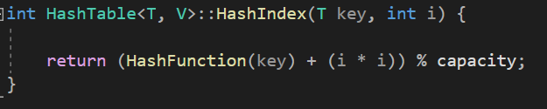
A korábban látott képletünket tovább fejlesszük ,és ezt fogjuk használni a hasítótáblánk helyes működéséhez.
A négyzetes kiprobálási techinkát használva ,
minden lépésben kiszámolódik egy kulcs mely a táblánkban fog helyet foglalni.

Slide 8
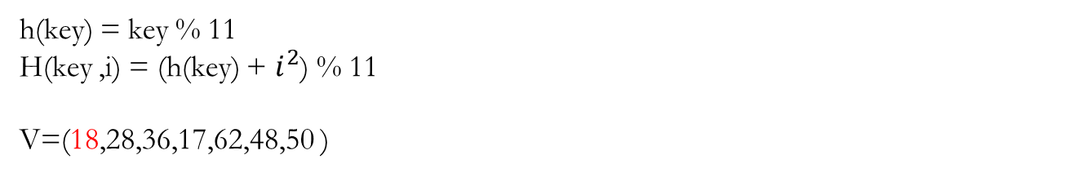
h(key) = key % 11
H(key ,i) = (h(key) + $i^{2}$) % 11
V=(18,28,36,17,62,48,50 )
h(18) = 7
H(18 ,0) = (7 + 0) % 11 = 7
 |  |  |  |  |  |  | 18
0 1 2 3 4 5 6 7 8 9 10

Slide 9
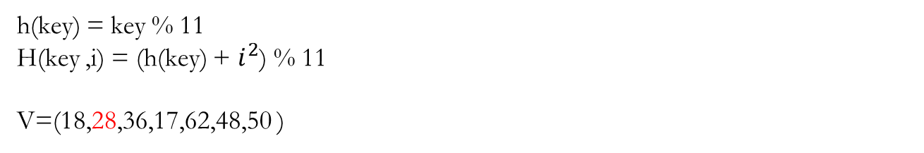
h(key) = key % 11
H(key ,i) = (h(key) + $i^{2}$) % 11
V=(18,28,36,17,62,48,50 )
h(28) = 6
H(28 ,0) = (6 + 0) % 11 = 6
 |  |  |  |  |  | 28 | 18
0 1 2 3 4 5 6 7 8 9 10

Slide 10
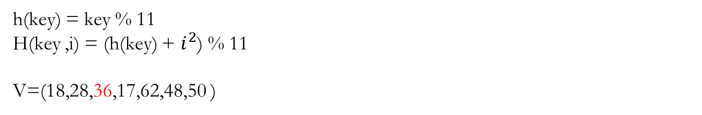
h(key) = key % 11
H(key ,i) = (h(key) + $i^{2}$) % 11
V=(18,28,36,17,62,48,50 )
h(36) = 3
H(36 ,0) = (3+ 0) % 11 = 3
 |  |  | 36 |  |  | 28 | 18
0 1 2 3 4 5 6 7 8 9 10

Slide 11
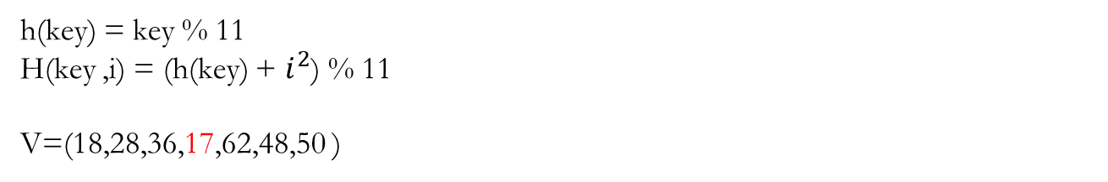
h(key) = key % 11
H(key ,i) = (h(key) + $i^{2}$) % 11
V=(18,28,36,17,62,48,50 )
h(17) = 6
H(17 ,0) = (6 + 0) % 11 = 6
H(17 ,1) = (6 + 1) % 11 = 7
H(17 ,2) = (6 + 4)%11 = 10
 |  |  | 36 |  |  | 28 | 18 |  |  | 17
0 1 2 3 4 5 6 7 8 9 10

Slide 12
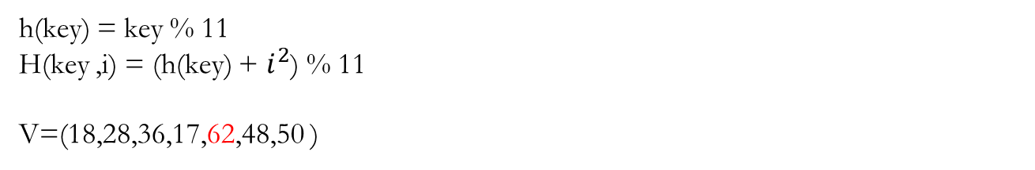
h(key) = key % 11
H(key ,i) = (h(key) + $i^{2}$) % 11
V=(18,28,36,17,62,48,50 )
h(62) = 7
H(62 ,0) = (7 + 0) % 11 = 7
H(62 ,1) = (7 + 1) % 11 = 8
 |  |  | 36 |  |  | 28 | 18 | 62 |  | 17
0 1 2 3 4 5 6 7 8 9 10

Slide 13
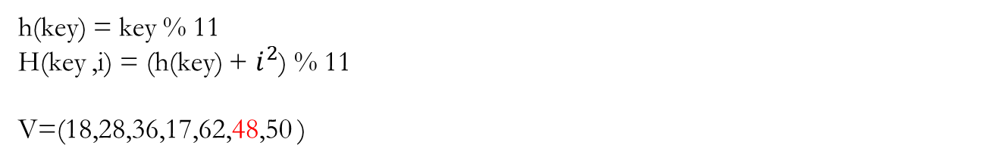
h(key) = key % 11
H(key ,i) = (h(key) + $i^{2}$) % 11
V=(18,28,36,17,62,48,50 )
h(48) = 4
H(48 ,0) = (4 + 0) % 11 = 4
 |  |  | 36 | 48 |  | 28 | 18 | 62 |  | 17
0 1 2 3 4 5 6 7 8 9 10

Slide 14
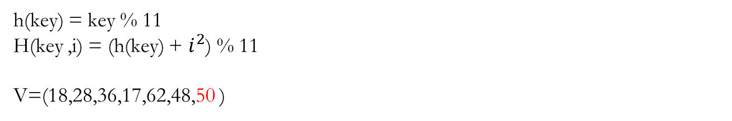
h(key) = key % 11
H(key ,i) = (h(key) + $i^{2}$) % 11
V=(18,28,36,17,62,48,50 )
h(50) = 6
H(50 ,0) = (6 + 0) % 11 = 6 H(50,5) = (6 + 25) % 11 = 9
H(50 ,1) = (6 + 1) % 11 = 7
H(50 ,2) = (6 + 4) % 11 = 10
H(50 ,3) = (6 + 9) % 11 = 4
H(50 ,4) = (6 + 16) % 11 = 3
 | 17 |  | 36 | 48 |  | 28 | 18 | 62 | 50 | 17
0 1 2 3 4 5 6 7 8 9 10

Slide 15

Műveletek
A Hasítótábla komoly ellenfélnek mutat más adatszerkezetekkel szemben ,mivelhogy megfelelően implementálva a Beszúrás, Törlés , Keresés mind O(1) időben valósítható meg. Nyílt címzés esetén nagyon fontos mindvégig a tábla telítettségi színtjét figyelni ,mivelhogy ha ez meghaladja a 75% -ot a műveletek elvégzése lényegesen le lassulhat.

Slide 16
A négyzetes kiprobálás esetén fontos megemlíteni még két feltételt melyek a hasítótábla helyes működését biztosítják :
A tábla mérete prímszám kell legyen.
A tábla csak félig telhet meg.

Slide 17
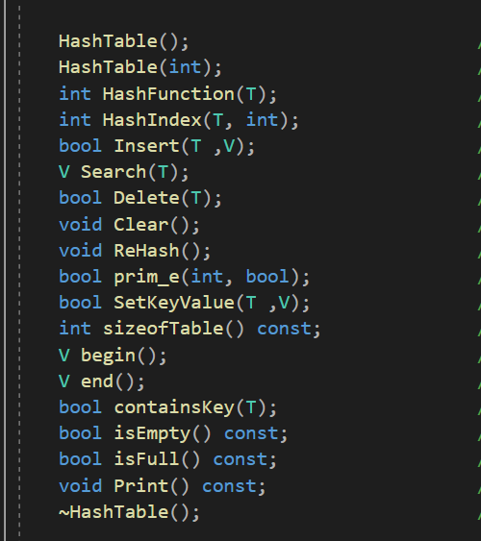
Függvények
A mellékelt képen látható pár le implementát függvény fejléce a HashTable osztályon belül. Ezek közül a fontosabbak az Insert ,Search ,Delete ,ReHash , és persze a Hasítófüggvény ,mely nélkül nem lenne garantált a működés.

Slide 18
Hasítótáblák alkalmazása legfőképpen olyan téreken tűnik ki, ahol fontos egy elem elérése , tőrlése vagy tárolása. Mivel ezeket a műveleteket mind konstans időben képes elvégezni , egyik leghatékonyabb adatszerkezetnek minősül , az kulcsok ütkőzésének hátrányát is számon tartva.

Slide 19
FELADAT
..\Feladat\Feladat_Megfogalmazasa.docx

Slide 20
KÖSZÖNÖM A FIGYELMET! ☺

